Slide 1

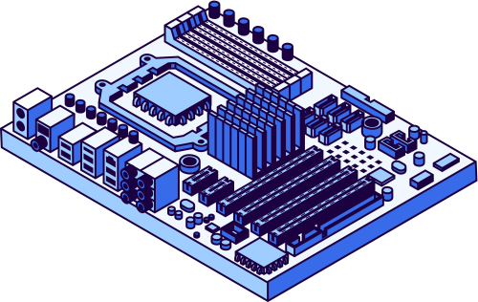
Rimberio
2027
SISTEM KASIR
NAMA ANGGOTA:
ZAHRA RIDHALILAH J (186)
RONIMAR (187)
RITA AKIRAH SYHFITRI (194)

Slide 2
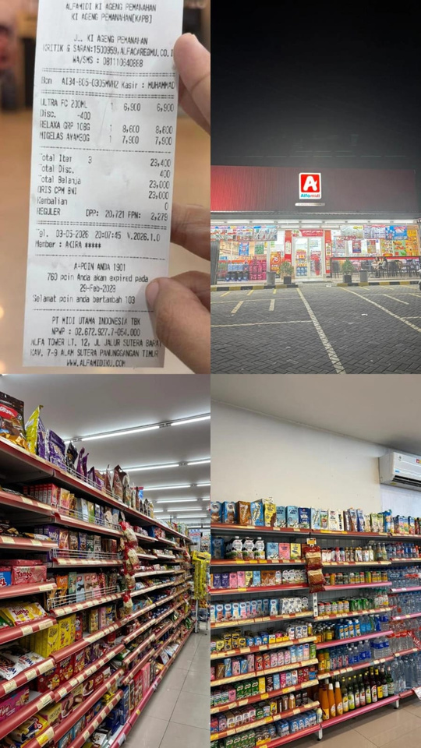

Rimberio
2027
CLASS TRANSAKSI
- idTransaksi
- tanggal
- totalBayar
- metodePembayaran
- uangDiterima
- kembalian
- statusTransaksi
Class Keranjang Produk
- namaProduk
- harga
- jumlah
- subtotal
Class Diskon
- namaPromo
- presentaseDiskon
- minPembelian
- statusAktif
Class Kasir
- idKasir
- nama
- username
- shift

Slide 3
Rimberio
2027
fitur sistem
- Perhitungan otomatis total belanja
- Sistem diskon otomatis berdasarkan promo
- Pencatatan transaksi realtime
- Pengelolaan keranjang belanja
- Generate struk transaksi
- Perhitungan kembalian otomatis
- Sistem poin member

Slide 4
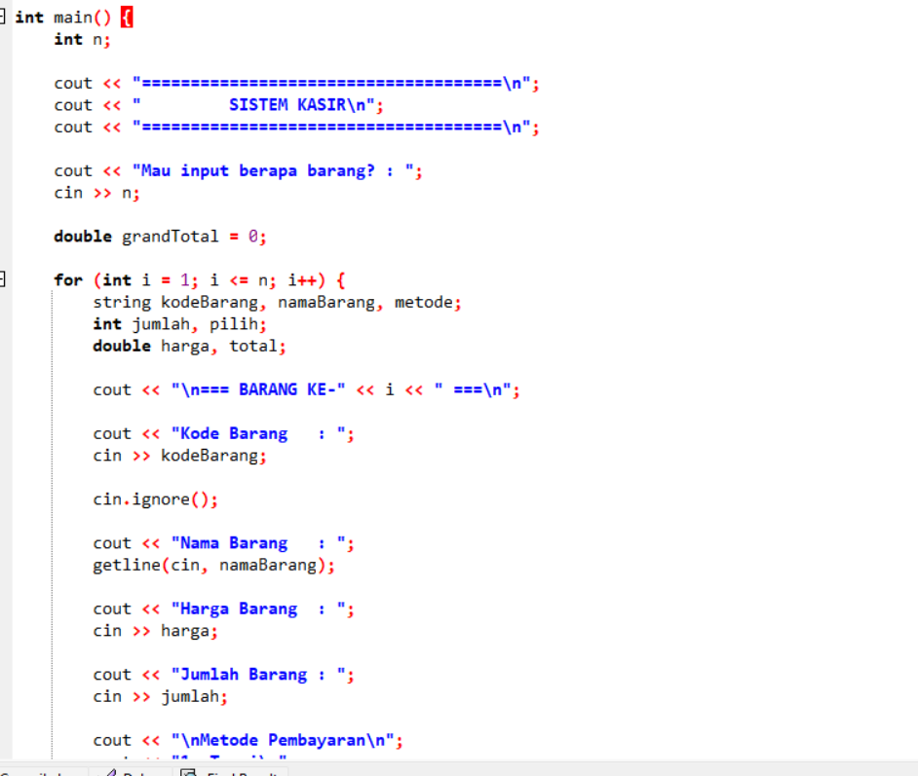
Rimberio
2027

Slide 5
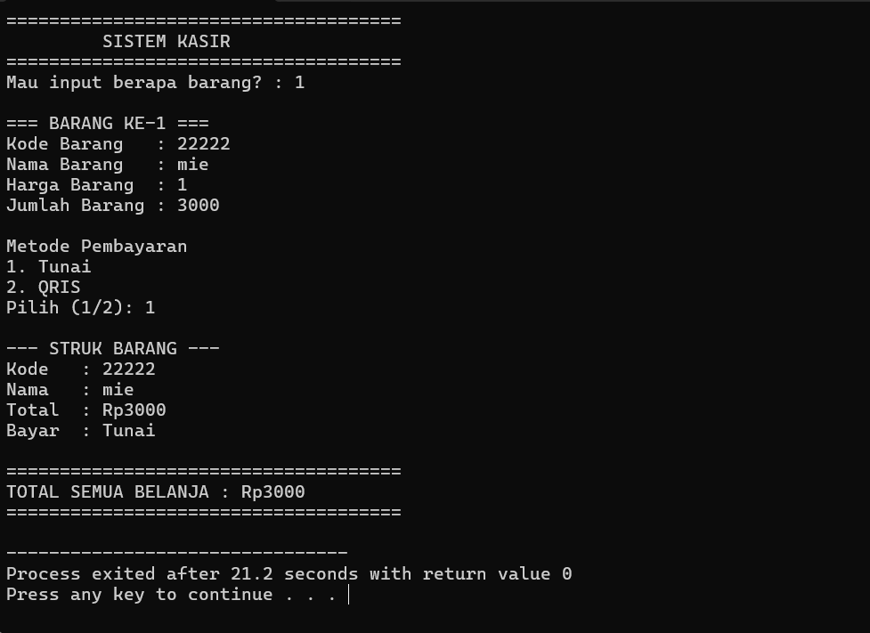
Rimberio
2027

Slide 6
Rimberio
2027
Ringkasan kontribusi kerja anggota
NAMA BAGIAN KODING JUMLAH BARIS
Ronimar Class Akun, Class Kasir, Login 220 Baris
Zahra Ridhalilah j Class Keranjang, Transaksi 205 Baris
Rita akirah syahfitri Class Laporan, Penjualan, Diskon 210 Baris

Slide 7
Rimberio
2027
Thank You

